Slide 1
Presentación Portafolio Título
“Sistema de Gestión Escolar Santa Juliana ”
Ingeniería Informática
Escuela de Informática y Telecomunicaciones
Sede Puente Alto
2026

Slide 2
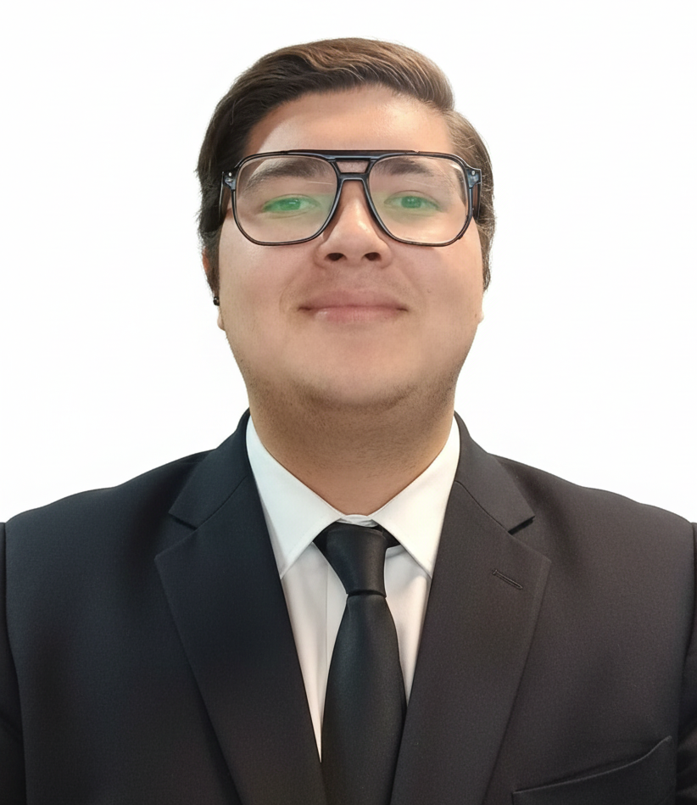
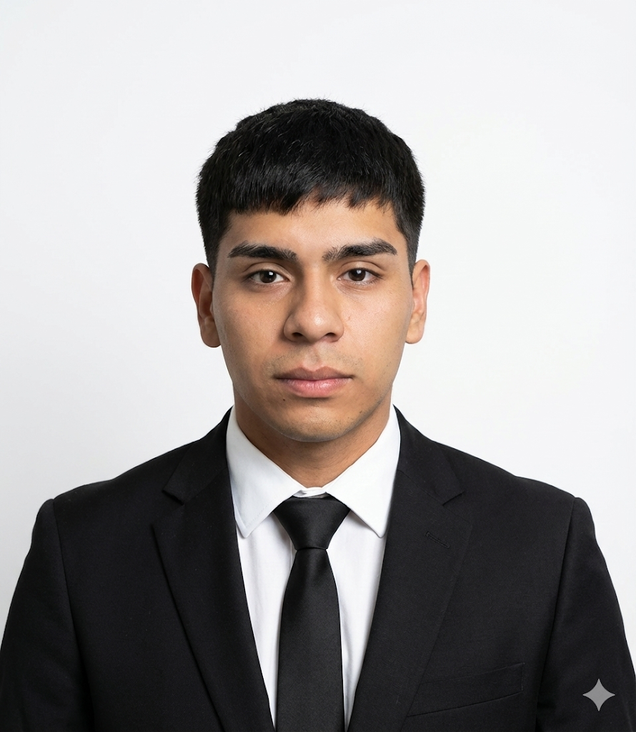
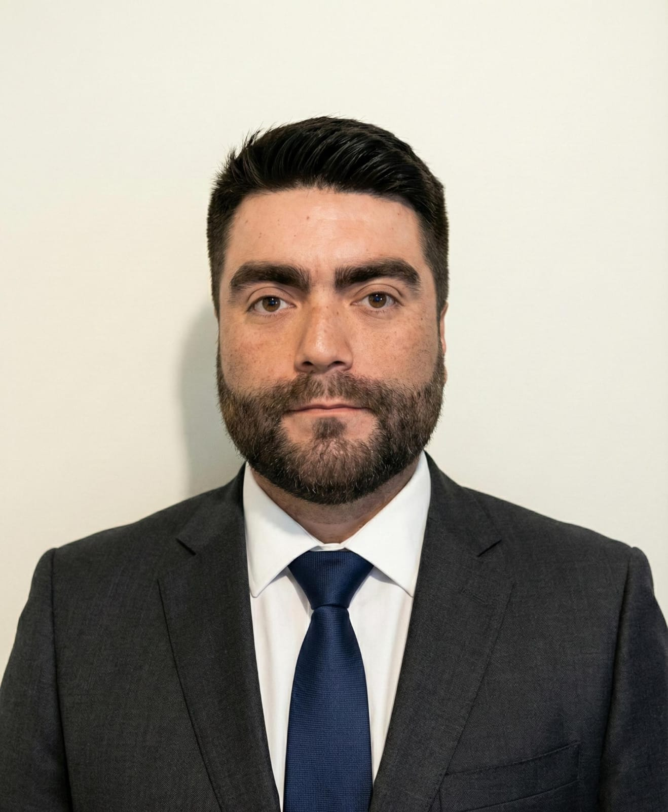
Pedro Iturriaga Gómez
  Jefe de Proyecto / Aseguramiento de Calidad (QA)
  Funciones desempeñadas
INTEGRANTES DEL PROYECTO
Iván Carrasco González
  Analista Programador (Backend)
  Funciones desempeñadas
Franco González Gaete
  Desarrollador BD (DBA) / Diseñador UI
  Funciones desempeñadas

Slide 3
Descripción del Proyecto
Problemática
El Colegio Santa Juliana sufre de ineficiencia administrativa y operativa debido a su alta dependencia de procesos manuales, formularios en papel y planillas Excel dispersas. Esto genera pérdida de tiempo lectivo para los docentes, falta de trazabilidad en las fallas de hardware y quiebres de stock en insumos básicos.
Propuesta de solución
1-Arquitectura: Creación de un sistema web basado en una arquitectura sólida de tres capas, utilizando Python (Django) y Oracle Database, eliminando la redundancia de datos.
2 Módulos Operativos: Implementación de módulos específicos para Mesa de Ayuda TI (bitácora de hardware), control de inventario/insumos, y un libro de clases digital para asistencia y calificaciones.
3 Portal de Apoderados: Integración de un entorno de autoservicio para la comunidad familiar, permitiendo visualizar el rendimiento en tiempo real y emitir certificados oficiales automatizados en PDF.

Slide 4
Objetivo General
Desarrollar e implementar una plataforma web centralizada para la gestión académica, logística y de soporte informático del Colegio Santa Juliana, mejorando la eficiencia operativa del establecimiento.
Objetivos Específicos
Construir una base de datos relacional centralizada en Oracle.
Desarrollar un módulo de Mesa de Ayuda TI para trazabilidad histórica.
Implementar un portal web de autoservicio para apoderados.
Asegurar la plataforma mediante Control de Acceso Basado en Roles (RBAC).

Slide 5
Alcances
Que hace el Sistema:
Digitaliza la gestión del inventario tecnológico y el stock de insumos.
Centraliza el soporte de TI mediante una bitácora de incidencias.
Facilita a los docentes el registro de asistencia y calificaciones (escala 1.0 a 7.0).
Provee un portal de autoservicio para apoderados con descarga automática de certificados PDF.
Qué no hace:
No integra pasarelas de pago bancario en línea (ej. Webpay).
No administra la contabilidad ni las finanzas del establecimiento.
No contempla el desarrollo de aplicaciones móviles nativas (iOS/Android).

Slide 6
Usuarios
Administrador: Posee nivel técnico alto. Es responsable de parametrizar el sistema en el Backoffice, gestionar credenciales de acceso.
Jefe TI: Posee nivel técnico medio. Se encarga del control logístico, aprobando o rechazando las solicitudes de insumos, encargado de las incidencias.
Docente: Posee nivel técnico medio. Interactúa con el sistema desde el aula para registrar asistencia diaria, ponderar calificaciones y generar tickets rápidos por fallas en los equipos.
Encargado de Aseo: Posee nivel técnico básico. Utiliza interfaces simplificadas e intuitivas exclusivamente para solicitar materiales de limpieza y reportar incidencias menores.
Apoderado: Posee un nivel técnico heterogéneo. Accede a un portal web de autoservicio diseñado para consultar el rendimiento de su pupilo y descargar certificados de forma completamente autónoma.

Slide 7
Lista de Requerimientos
[R-N°] | [Nombre del Requerimiento] | Tipo Requerimiento [Funcional, No Funcional] | Actores Usuarios Relacionados | [Descripción corta del requerimiento] | Estado
R.1 | Autenticar Usuario al iniciar Sesión | Funcional | Todos los Actores que interactúen en el Sistema | El sistema debe validar la identidad del usuario mediante su RUT y contraseña cifrada, asignando el perfil correspondiente (Docente, Aseo, Administrativo, Apoderado o TI). | Solicitado
R.2 | Administrar Cuentas de Usuario | Funcional | Administrador TI | El Administrador podrá crear, consultar, modificar y desactivar cuentas de usuario asignando sus respectivos roles y permisos. | Solicitado
R.3 | Mantenedor de Salas y Espacios Físicos | Funcional | Administrador TI | Registrar y listar los espacios físicos (salas de clases, 3 laboratorios y oficinas) asociándolos al edificio de párvulos o básica/media. | Solicitado
R.4 | Gestionar Inventario Tecnológico | Funcional | Administrador TI | Registrar y consultar la ficha técnica de hardware (PCs de laboratorios, proyectores, impresoras), su ubicación física y su estado operativo. | Solicitado
R.5 | Administrar Insumos y Materiales de Aseo | Funcional | Administrador TI, Administrativo | Gestionar el catálogo de artículos de limpieza con su unidad de medida, cantidad en stock y alertas de umbral mínimo. | Solicitado
R.6 | Gestionar Cursos y Asignaturas | Funcional | Administrativo, Administrador TI | Configurar los niveles lectivos, catálogo de materias y asociar qué profesor imparte cada asignatura en un curso determinado. | Solicitado
R.7 | Tipificar Mantenimientos Técnicos | Funcional | Administrador TI | Registrar y clasificar los tipos de mantenciones y fallas (preventivo, correctivo hardware/software, conectividad/red). | Solicitado
R.8 | Solicitar Insumos de Aseo y Materiales | Funcional | Profesores, Encargados de Aseo | Ingresar digitalmente solicitudes de materiales indicando el ítem, la cantidad requerida, dependencia de destino y motivo. | Solicitado

Slide 8
R.9 | Revisar y Aprobar Solicitudes de Insumos | Funcional | Administrativo | Evaluar pedidos pendientes, revisar stock disponible y emitir resolución (Aprobar, Rechazar o Ajustar) rebajando automáticamente el inventario. | Solicitado
R.10 | Reportar Incidencias Técnicas | Funcional | Profesores, Funcionarios | Notificar fallas en equipos de salas, laboratorios o conectividad, detallando la ubicación, equipo y prioridad (Baja, Media, Alta, Crítica). | Solicitado
R.11 | Registrar Bitácora de Mantención TI | Funcional | Administrador TI / Soporte | Registrar intervenciones técnicas con fecha/hora, diagnóstico, repuestos utilizados, tiempo de atención y resultado final de la falla. | Solicitado
R.12 | Consultar Hoja de Vida por Equipo | Funcional | Administrador TI / Soporte | Consultar el historial consolidado de incidencias y mantenciones asociadas a un equipo mediante su código institucional de inventario. | Solicitado
R.13 | Registrar Asistencia Diaria de Alumnos | Funcional | Profesores | Marcar presencia o ausencia de estudiantes por curso/asignatura de forma rápida con registro de fecha y hora. | Solicitado
R.14 | Registrar y Ponderar Calificaciones | Funcional | Profesores | Ingresar y modificar calificaciones en escala de 1.0 a 7.0, calculando automáticamente promedios ponderados por período. | Solicitado
R.15 | Consultar Rendimiento y Asistencia de Pupilos | Funcional | Apoderados | Visualizar en línea el resumen de notas parciales y el porcentaje global de asistencia de los estudiantes a cargo. | Solicitado
R.16 | Solicitar Certificado de Alumno Regular | Funcional | Apoderados | Solicitar y descargar de forma autónoma certificados escolares válidos en formato PDF. | Solicitado
R.17 | Notificar por Correo Electrónico | Funcional | Todos los Actores que interactúen en el Sistema | Enviar correos automáticos ante resolución de solicitudes de insumos, fallas críticas reportadas y emisión de certificados. | Solicitado
R.18 | Generar Reporte de Mantenimiento TI | Funcional | Administrador TI, Directivos | Consultar en pantalla y exportar a PDF y Excel un consolidado de incidencias con filtros por fecha, sala y tipo de falla. | Solicitado

Slide 9
R.19 | Generar Reporte de Consumo de Insumos | Funcional | Administrativo, Directivos | Consultar en pantalla y exportar a PDF y Excel las solicitudes atendidas, insumos despachados por área y stock remanente. | Solicitado
R.20 | Rapidez en Tiempos de Respuesta | No Funcional |  | Que las consultas, toma de asistencia y registros del sistema respondan en menos de 2 segundos con al menos 80 usuarios concurrentes. | Solicitado
R.21 | Seguridad y Cifrado de Contraseñas | No Funcional |  | Las claves deben guardarse cifradas (bcrypt) y las sesiones deben cerrarse por inactividad protegiendo los datos del colegio. | Solicitado
R.22 | Validación y Formato de Datos | No Funcional |  | El sistema debe validar el formato de RUT chileno (módulo 11), correos válidos y rango de notas de 1.0 a 7.0 tanto en cliente como servidor. | Solicitado
R.23 | Adaptabilidad a Monitores Institucionales | No Funcional |  | La interfaz debe visualizarse correctamente en computadores de escritorio, All-in-One y notebooks de salas y oficinas (desde 1366x768). | Solicitado
R.24 | Disponibilidad del Sistema en Horario Escolar | No Funcional |  | La plataforma debe estar disponible un 99.5% del tiempo en jornada escolar de 07:30 a 19:30 horas. | Solicitado
R.25 | Estructura y Arquitectura en Capas | No Funcional |  | La aplicación debe construirse en capas desacopladas (Presentación, Lógica de Negocio y Datos) con POO. | Sugerido

Slide 10
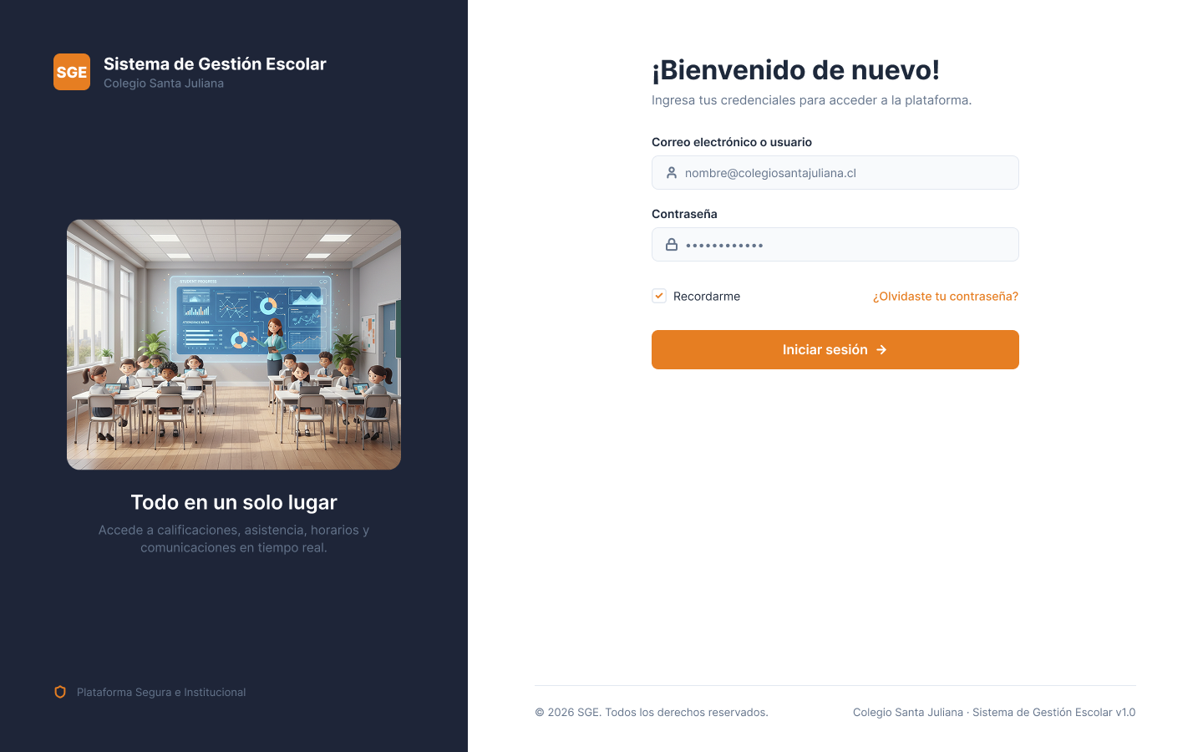
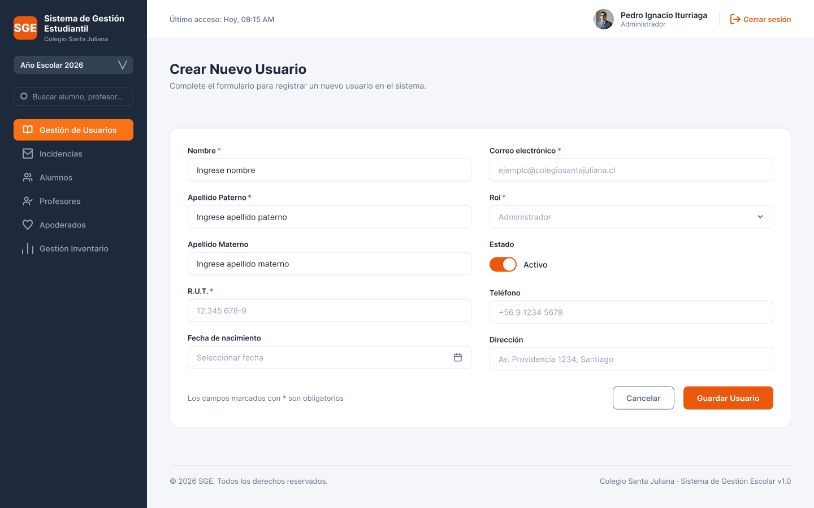
Mockups del Sistema
1-Login 2-Vista Administrador crear Usuario

Slide 11
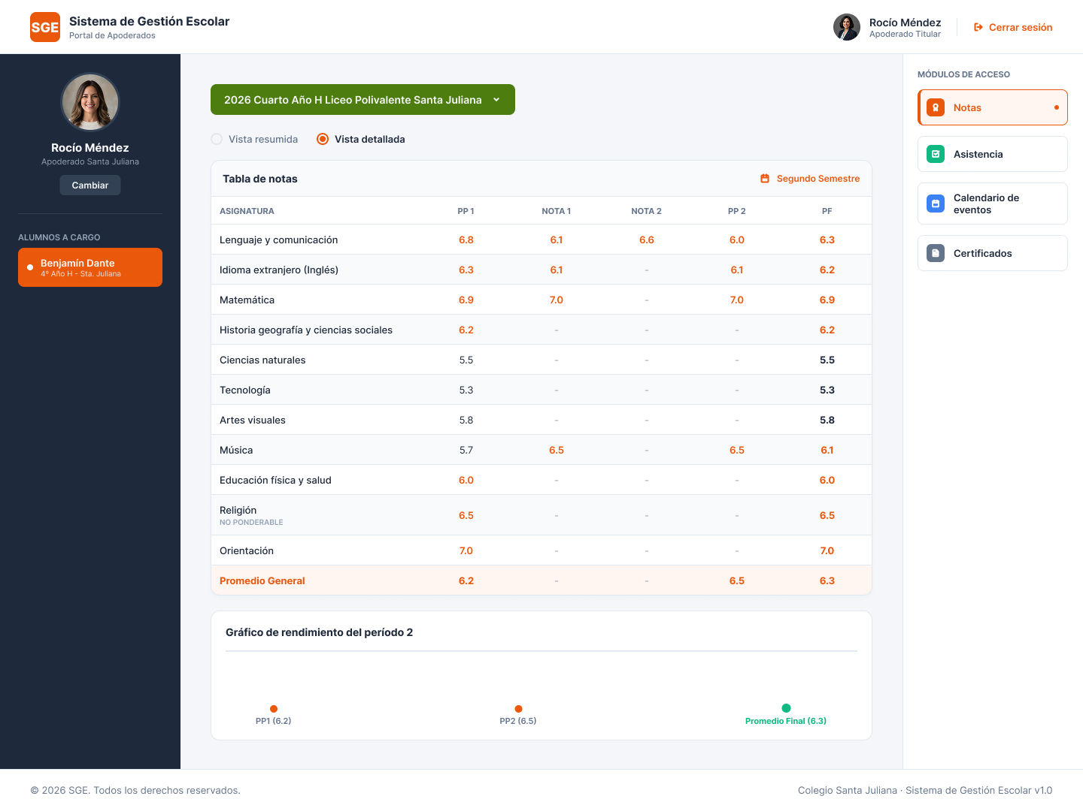
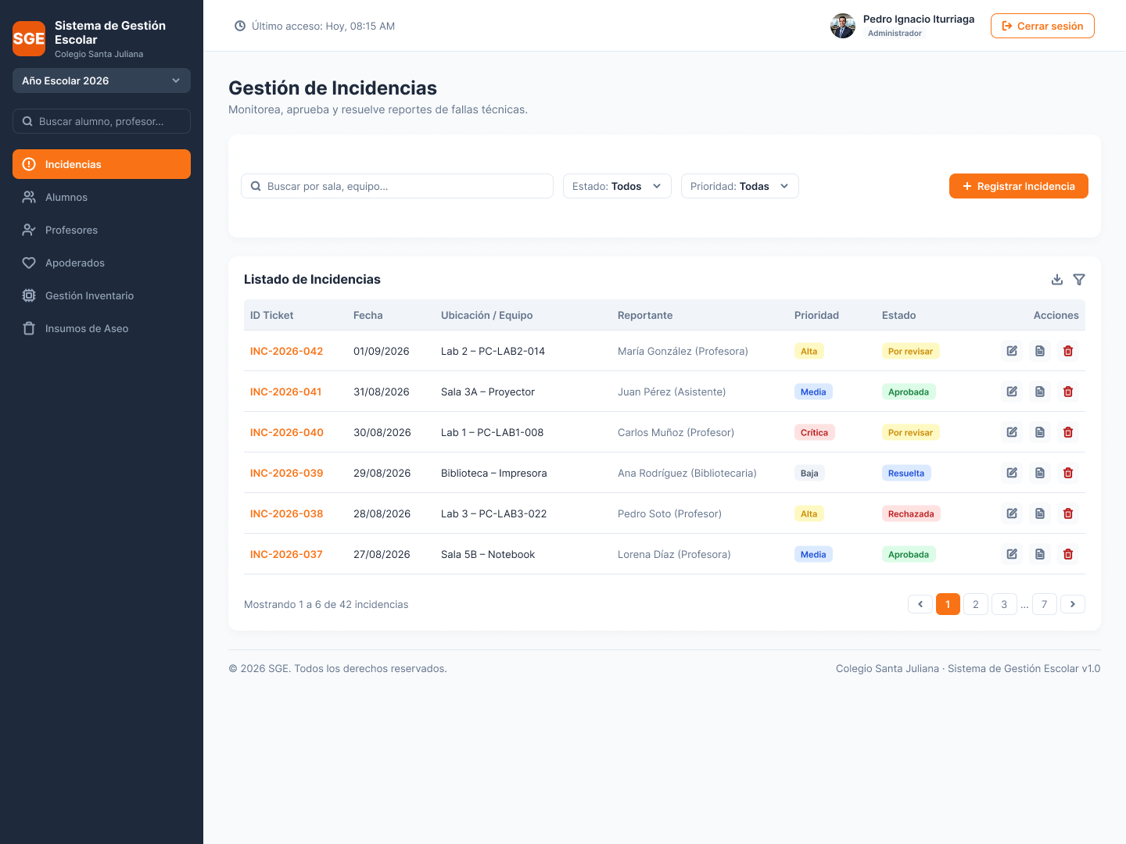
Mockups del Sistema
3-Vista Apoderados Notas 4-Vista Jefe TI Incidencias

Slide 12
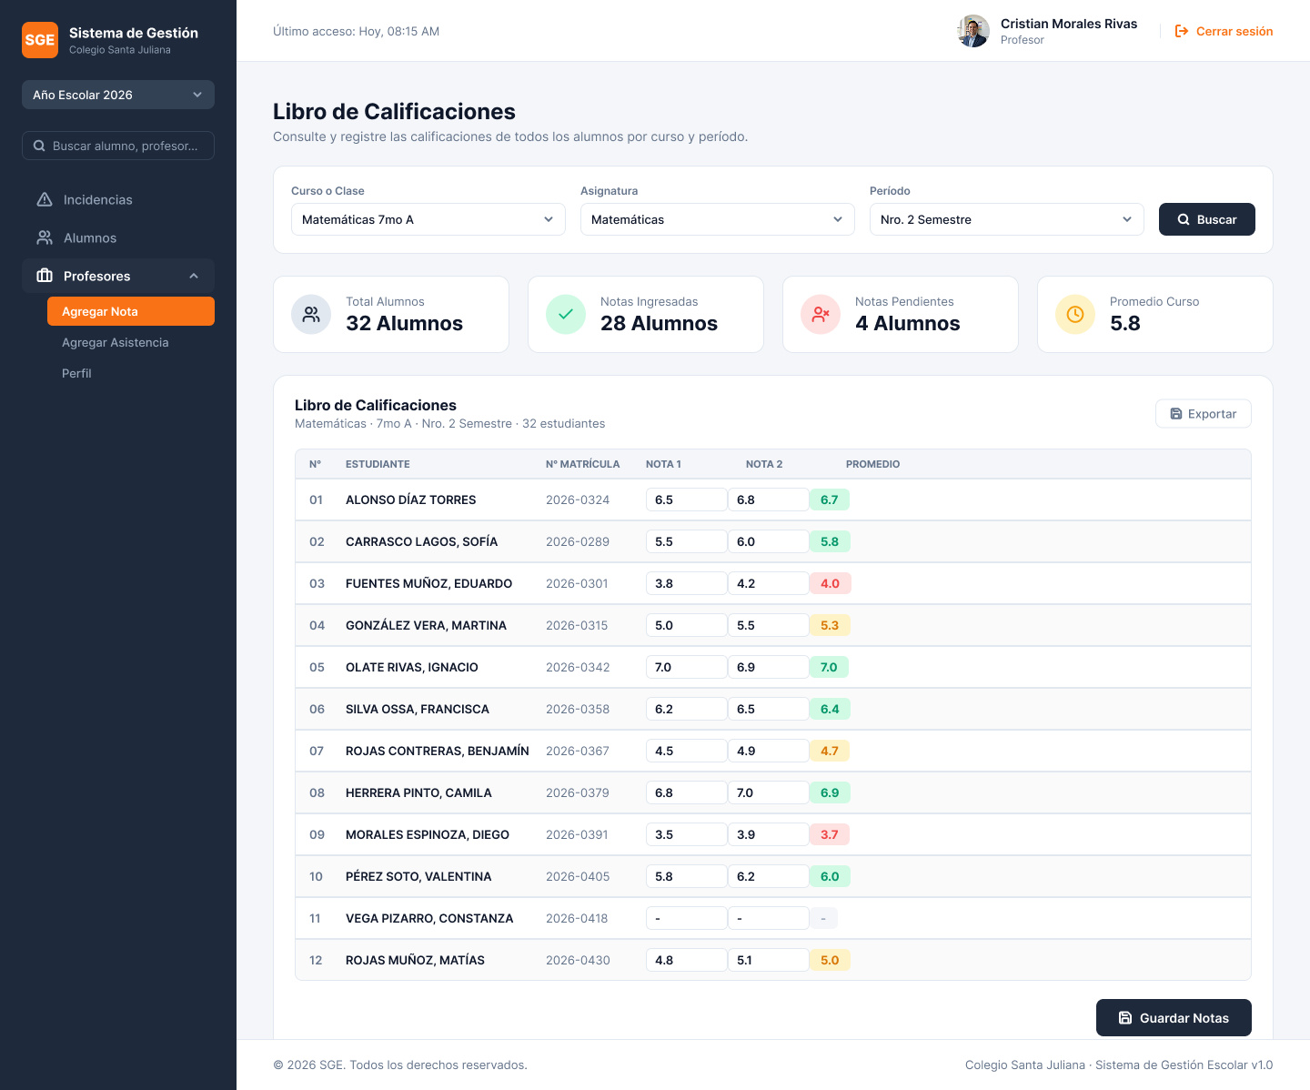
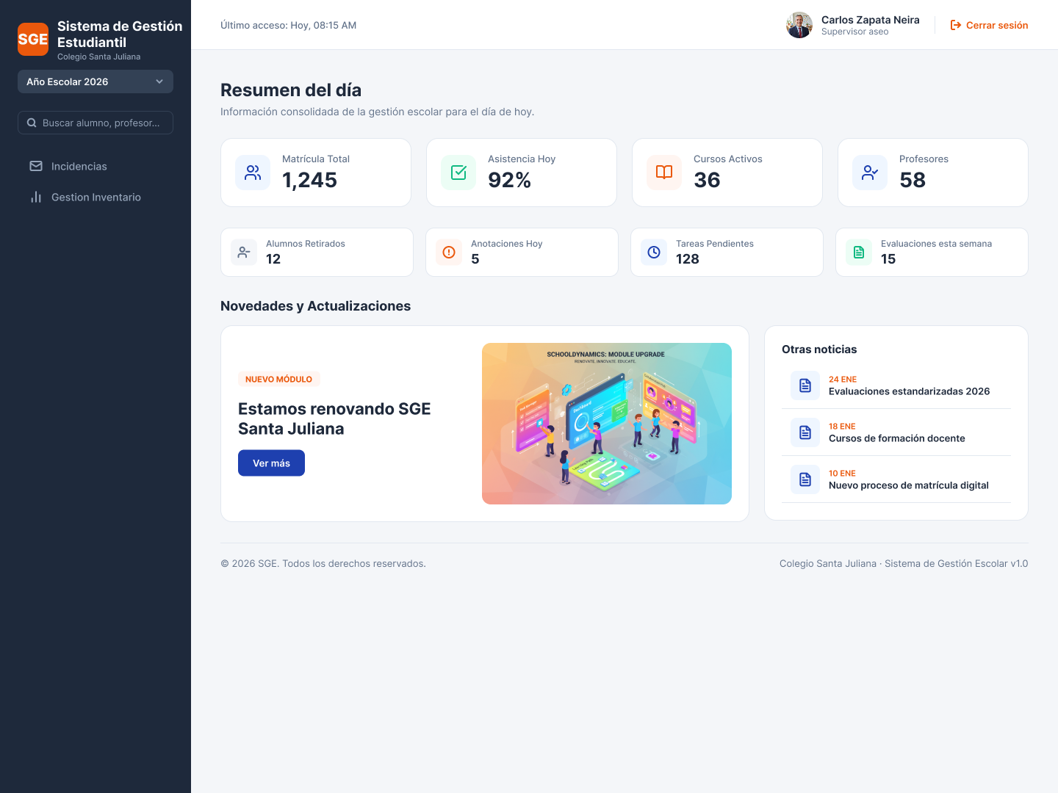
Mockups del Sistema
5-Vista Profesores 6-Vista Supervisor de aseo

Slide 13
Hitos Importantes
Nombre Fase | Fechas
Fase 1 - Planificación | 19/08/2026 al 01/09/2026
Fase 2 - Análisis y Diseño | 02/09/2026 al 09/09/2026
Fase 3 - Desarrollo y Persistencia | 23/09/2026 al 10/11/2026
Fase 4 - Pruebas y Aseguramiento (QA) | 11/11/2026 al 24/11/2026
Fase 5 - Implementación y Cierre | 25/11/2026 al 09/12/2026

Slide 14
Costos por Fase
Nombre Fase | Costo por Fase
Fase 1 - Planificación | $ 352.500
Fase 2 - Análisis y Diseño | $ 1.117.500
Fase 3 - Desarrollo y Persistencia | $ 2.185.000
Fase 4 - Pruebas y Aseguramiento (QA) | $ 735.000
Fase 5 - Implementación y Cierre | $ 510.000
TOTAL HH FASES | $ 4.900.000
PRECIO FINAL | $ 7.840.000

Slide 15
Tecnologías del Desarrollo
Backend (Lógica de Negocio): Python (v3.11+) utilizando el framework Django (v5.x) bajo una arquitectura en tres capas (Modelo-Vista-Plantilla).
Base de Datos (Capa de Datos): Oracle Database 21c Express Edition (XE), utilizando scripts DDL y programación transaccional en PL/SQL.
Frontend (Capa de Presentación): HTML5, CSS3 y JavaScript nativo, apoyados en el framework Bootstrap 5 para garantizar interfaces responsivas y adaptables a múltiples monitores.
Integraciones Web (APIs): Protocolo SMTP (Google Workspace) para el envío automático de notificaciones por correo y API REST (Google Calendar) para la sincronización de eventos.
Librerías de Reportabilidad: Uso de bibliotecas de Python como ReportLab (para la renderización de certificados PDF) y openpyxl (para la exportación de reportes en Excel).

Slide 16
Conclusión
El Sistema de Gestión Escolar Santa Juliana representa una solución tecnológica robusta y escalable que resolverá la ineficiencia administrativa del liceo. A través del uso de arquitectura de tres capas, control de seguridad por roles y una base de datos centralizada, el equipo aplicará de forma exitosa las competencias del perfil de egreso, entregando un producto que optimizará el tiempo de la comunidad educativa y permitirá a la directiva tomar decisiones basadas en datos precisos.

